Slide 1
CALIFICACIÓN DE DESEMPEÑO DE LA AUTOCLAVE HMC EUROPE HG-80.
VI TALLER: DESARROLLO ENERGÉTICO E INDUSTRIAL SOSTENIBLE
Javier David Brizuela Cardoso, Isi Veitía Coba, José Miguel Fernández Torres

Slide 2
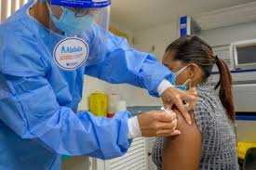
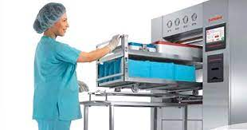
Introducción
-Procesos de esterilización al vapor.
-Es necesario que tanto el ciclo(s) de esterilización como la autoclave sean validados.
-La validación garantiza que todos los artículos que deben ser estériles puedan ser esterilizados de manera consistente y confiable.
-El CIGB de S. Spíritus asumió el suministro de ropa estéril y materiales sólidos utilizados en la Intervención sanitaria-Abdala en el centro de vacunación de la UCM ''Faustino Pérez Hernández'' .
-Calificación de la autoclave HMC Europe HG-80

Slide 3
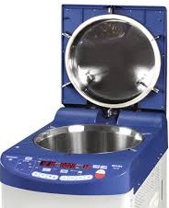

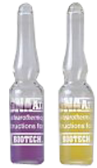
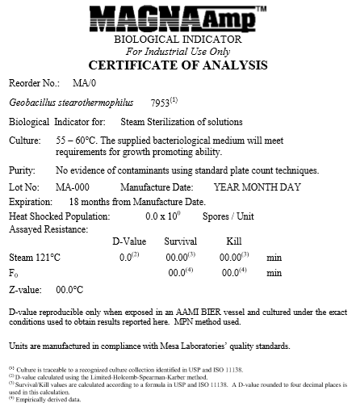

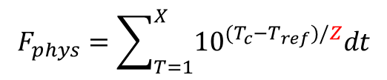
Materiales y métodos
autoclave HMC Europe HG-80
Corridas para el mapeo de la cámara y la penetración de calor.
Características de las corridas | Mapeo de la Cámara (CO) | Penetración de Calor (CD)
Carga | Cámara Vacía | Carga Mínima | Carga Máximas
Ciclo normal (121±0.5ºC, 25 min) | 3 | 3 | 3
Ciclo reducido (121±0.5ºC, 20 min) | 0 | 2 | 2
Ciclo reducido (121±0.5ºC, 17 min) | 0 | 2 | 2
Indicadores Biológicos* | No | Si | Si
CO + CD
$F_{0}= {D_{121,1}∗(log}_{10}^{A}−\log_{10}^{B}$)
A = 3,0*10⁶ e/u
D121.1 =1.9 min
Z = 8.5ºC
Índices estimados
$$F_{phys}=\sum_{T=1}^{X}{{10}^{(T_{c}−T_{ref})/Z}dt}$$
C+
C-

Slide 4
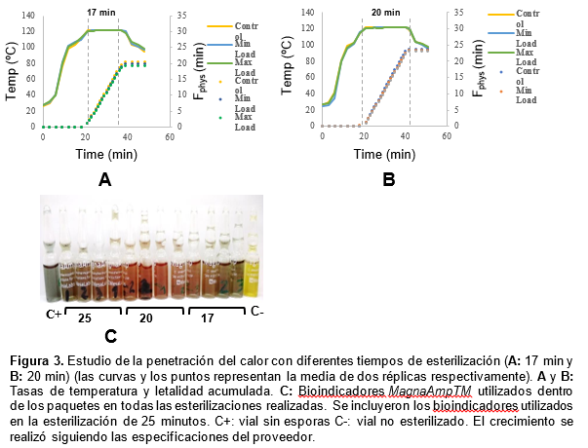
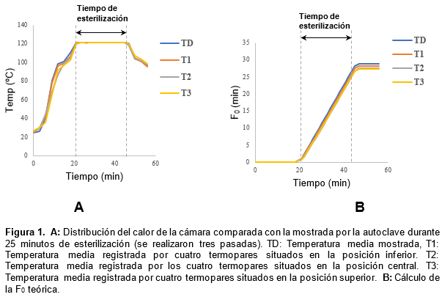
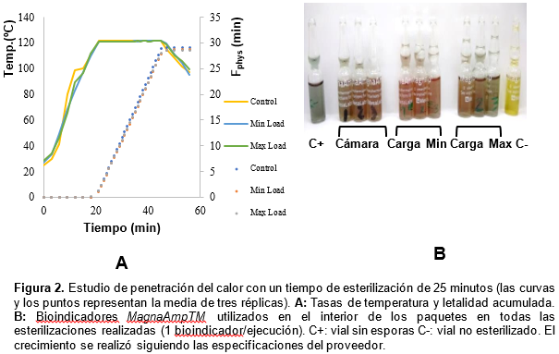
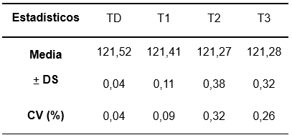
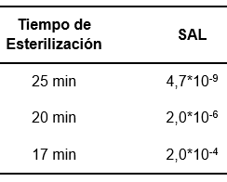
Resultados
CO
  Estudio para reducir el tiempo de esterilización en materiales sólidos.
CD
Métricas de dispersión del calor en la cámara.
ISO/TS 19930:2017
&
ANSI/AAMI ST67:2019
Máximo
B = SALF0 = 10⁻⁶ PNSU

Slide 5
Conclusiones
La autoclave HG-80 de HMC fue calificada con éxito según las normas nacionales para materiales sólidos que lo certifican para su uso en la esterilización.
Empleando un tiempo de esterilización de 25 minutos, el proceso de esterilización es totalmente confiable con un nivel de garantía de esterilidad muy bajo.
El estudio de reducción del tiempo de esterilización evidencia que es posible reducir los costes operativos, con un tiempo de esterilización de 20 minutos.

Slide 6
GRACIAS

